Slide 1
АДМИНИСТРАЦИЯ
ОДИНЦОВСКОГО ГОРОДСКОГО ОКРУГА
МОСКОВСКОЙ ОБЛАСТИ
Информационное сообщение на тему:
«Подготовка и проведение
Декларационной компании 2022 года»
ДОКЛАДЫВАЕТ СТАРШИЙ ИНСПЕКТОР
СЕКТОРА ПРОТИВОДЕЙСТВИЯ КОРРУПЦИИ
УПРАВЛЕНИЯ КАДРОВОЙ ПОЛИТИКИ АДМИНИСТРАЦИИ
БАРАБАНЩИКОВ АЛЕКСЕЙ НИКОЛАЕВИЧ

Slide 2
2
Статья 3.
Представление сведений о своих расходах, а также о расходах своих супруги (супруга) и несовершенно-летних детей
Порядок представления справок
(служебная записка от 25 января 2022 г. № 136-01сз-561):
- форма справки едина для всех должностных лиц, утверждена Указом Президента РФ от 23.06.2014 № 460 и размещена на официальном сайте Президента РФ (http://www.kremlin.ru/);
- для заполнения формы с 14 февраля 2022 г. используется СПО «Справки БК» версии 2.5.1;
- справки представляются в кадровые органы (ответственным лицам) отраслевых (функциональных) органов Администрации по подчиненности;
- данные указанные в справке о доходах в соответствии с Федеральным законом № 273-ФЗ относятся к сведениям ограниченного доступа;
Статья 8.
Представление сведений о доходах, об имуществе и обязательствах имущественного характера
- непредставление сведений о доходах, либо представление заведомо недостоверных или неполных сведений является правонарушением, влекущим освобождение лиц от занимаемой должности.
СРОК ПРЕДСТАВЛЕНИЯ – до 19 апреля 2022 г.

Slide 3
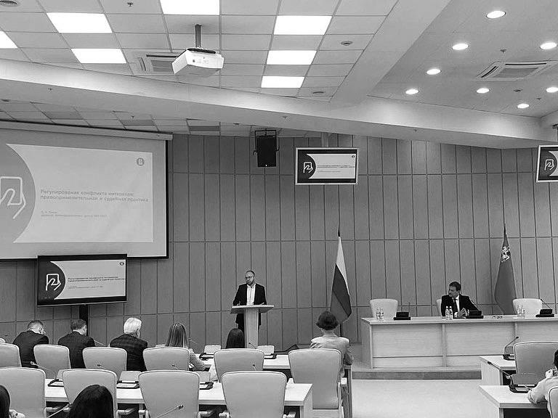
3
Конфликт интересов
Конфликт интересов – ситуация, при которой личная заинтересованность (прямая или косвенная) лица, замещающего должность, замещение которой предусматривает обязанность принимать меры по предотвращению и урегулированию конфликта интересов, влияет или может повлиять на надлежащее, объективное и беспристрастное исполнение им должностных (служебных) обязанностей (осуществление полномочий)
Личная заинтересованность
Личная заинтересованность – возможность получения доходов в виде денег, иного имущества, в том числе имущественных прав, услуг имущественного характера, результатов выполненных работ или каких-либо выгод (преимуществ) лицом и (или) состоящими с ним в близком родстве или свойстве лицами (родителями, супругами, детьми, братьями, сестрами, а также братьями, сестрами, родителями, детьми супругов и супругами детей), гражданами или организациями, с которыми лицо, и (или) лица, состоящие с ним в близком родстве или свойстве, связаны имущественными, корпоративными или иными близкими отношениями
Статья 10
ФЗ № 273-ФЗ
от 25.12.2008

Slide 4
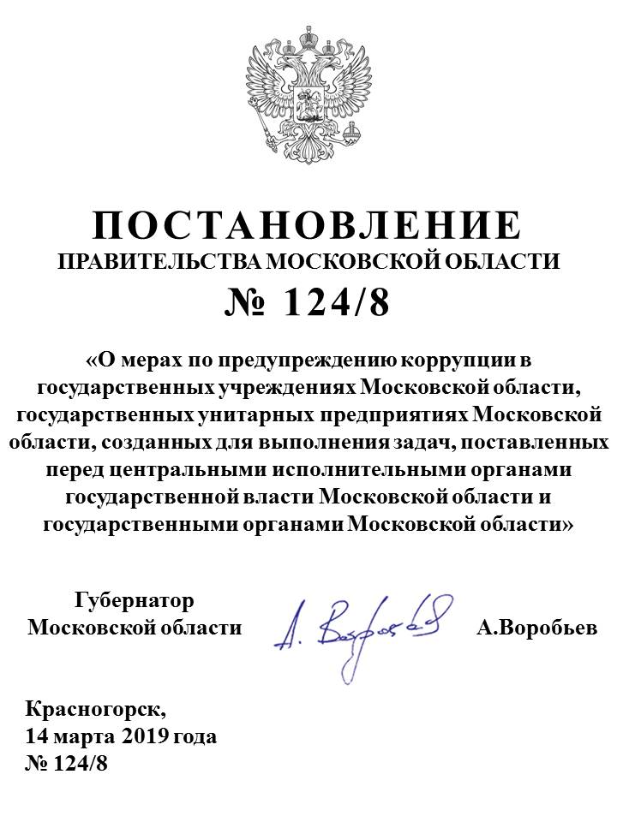
4
Приказ руководителя муниципального учреждения «О назначении лиц, ответственных за профилактику коррупционных и иных правонарушений»
Антикоррупционные стандарты учреждения
План противодействия коррупции учреждения на год
Перечень должностей, исполнение обязанностей по которым связано с коррупционными рисками
Декларации конфликта интересов
Порядок рассмотрения декларации
Материалы по оценке коррупционных рисков учреждения

Slide 5
2
5
2. Итоги мониторинга выполнения требований в 2021 году
Всего:
599
Государственные (муниципальные) служащие, уволенные за утрату доверия:
человек
+ 2

Slide 6
6
СПАСИБО ЗА ВНИМАНИЕ!
Администрация Одинцовского городского округа
143000, Московская область, г. Одинцово,
ул. Маршала Жукова, д. 28
Телефон: +7 (985) 181-90-00, доб. 37-32
Эл. почта: akor@odin.ru

